Slide 1
Biotopverbund
Rechtliche Grundlagen und Zukunftsvision für die Steiermark

Slide 2
Vorweg:
Ethisch korrekter Umgang mit Lebewesen und Lebensräumen muss sich in der Gesetzgebung wiederfinden. Dazu bedarf es eines grundlegenden Bewusstseinswandels. Nicht der Mensch, sondern die Natur ist das Maß aller Dinge. Jemand, der Erde, Feuer, Wasser, Luft und die Tier-, Pilz- und Pflanzenwesen schützt und ihnen Ehre erbietet, bewahrt seine eigene Existenz, die direkt mit diesen verbunden ist. Jedes Lebewesen hat nicht nur ein Lebensrecht, sondern verdient auch Ehrerbietung! Wir sind und bleiben Natur, die schützt und beschützt. In diesem Sinne müssen wir der Natur wieder Raum geben. Der Biotopverbund ist ein erster Schritt dieser Renaturierung – Naturschutz überall!

Slide 3
Flora-Fauna-Habitat-Richtlinie
Artikel 3
Es wird ein kohärentes europäisches ökologisches Netz besonderer Schutzgebiete mit der Bezeichnung "Natura 2000" errichtet. Dieses Netz besteht aus Gebieten, die die natürlichen Lebensraumtypen des Anhangs I sowie die Habitate der Arten des Anhang II umfassen, und muß den Fortbestand oder gegebenenfalls die Wiederherstellung eines günstigen Erhaltungszustandes dieser natürlichen Lebensraumtypen und Habitate der Arten in ihrem natürlichen Verbreitungsgebiet gewährleisten.
https://eur-lex.europa.eu/legal-content/DE/TXT/HTML/?uri=CELEX:31992L0043&from=FR [Abrufdatum: 20.10.2021]
Abb.1: EU-Flagge

Slide 4
Umsetzung in Steiermärkisches Naturschutzgesetz
§ 2
Allgemeine Ziele
(1) Die Natur soll in allen ihren Erscheinungsformen und Wechselwirkungen als Daseinsgrundlage aller Lebewesen nur soweit in Anspruch genommen werden, dass sie für nachfolgende Generationen unter Berücksichtigung der Erholungswirkung und nachhaltiger Nutzungen des Naturraumes erhalten bleibt.
(2) Durch Schutz- und Pflegemaßnahmen im Sinn dieses Gesetzes sollen erhalten, nachhaltig gesichert, verbessert und nach Möglichkeit wieder hergestellt werden:
- die Vielfalt, Eigenart und Schönheit der Natur- oder Kulturlandschaft,
- natürliche Lebensräume für Menschen, Tiere, Pflanzen und Pilze,
- die biologische Vielfalt der heimischen Tier- und Pflanzenwelt und der Pilze und
die Leistungsfähigkeit und das Selbstregulierungsvermögen der Natur sowie ein weitgehend ungestörter Naturhaushalt (z. B. durch die Ermöglichung natürlicher Abläufe oder die Schaffung eines Biotopverbundes).
Aus: Gesamte Rechtsvorschrift für Steiermärkisches Naturschutzgesetz 2017 – StNSchG 2017, Fassung vom 25.03.2020 [Abrufdatum: 20.10.2021]

Slide 5
Biodiversitätsstrategie Österreich
Unter Ziel 10 u.a.
Quantitativ ausreichender, funktionsfähiger Biotopverbund ist eingerichtet (2020+).
Maßnahmen:
Entwicklung eines Aktionsplanes zur Erhaltung der genetischen Vielfalt wildlebender Arten
Umsetzung der Roadmap zur Globalen Strategie zur Erhaltung der Pflanzen in Österreich
Überprüfung der Repräsentativität, der Kohärenz und Konnektivität bestehender Schutzgebiete und Umsetzung der Ergebnisse vor allem im Rahmen bestehender Verpflichtungen
Umsetzung der Österreichischen Nationalpark-Strategie und der österreichischen Klimawandelanpassungsstrategie hinsichtlich Biodiversität und Ökosysteme
Forcierung und Unterstützung freiwilliger Maßnahmen zur Schaffung eines Biotopverbundes
Erhaltung von Altbäumen außerhalb von Wäldern mit entsprechender Verbesserung der gesetzlichen Rahmenbedingungen (Verkehrssicherheit, Wegesicherheit)
Umsetzung der Alpenkonvention (insb. Der Protokolle Naturschutz, Bodenschutz und Bergwald)
Stärkung des Biotopverbundes durch Erhöhung der Ausstattungsqualität, qualitative Verbesserung der relevanten Flächen und Strukturelemente
https://www.bmk.gv.at/dam/jcr:f634d5ea-ec43-4724-bded-42ba936d6c56/Biodiversitaetsstrategie2020.pdf [Abrufdatum: 20.10.2021]

Slide 6
Bundesnaturschutzgesetz Deutschland
§ 31 Aufbau und Schutz des Netzes "Natura 2000"
Der Bund und die Länder erfüllen die sich aus den Richtlinien 92/43/EWG und 2009/147/EG ergebenden Verpflichtungen zum Aufbau und Schutz des zusammenhängenden europäischen ökologischen Netzes "Natura 2000" im Sinne des Artikels 3 der Richtlinie 92/43/EWG.
§ 34 Verträglichkeit und Unzulässigkeit von Projekten; Ausnahmen
(5) ₁Soll ein Projekt nach Absatz 3, auch in Verbindung mit Absatz 4, zugelassen oder durchgeführt werden, sind die zur Sicherung des Zusammenhangs des Netzes "Natura 2000" notwendigen Maßnahmen vorzusehen. ₂Die zuständige Behörde unterrichtet die Kommission über das Bundesministerium für Umwelt, Naturschutz und nukleare Sicherheit über die getroffenen Maßnahmen.
https://dejure.org/gesetze/BNatSchG/33.html [Abrufdatum: 20.10.2021]

Slide 7
Biotopverbund im BNatSchG Deutschland
§ 21 Biotopverbund, Biotopvernetzung
(1) Der Biotopverbund dient der dauerhaften Sicherung der Populationen wild lebender Tiere und Pflanzen einschließlich ihrer Lebensstätten, Biotope und Lebensgemeinschaften sowie der Bewahrung, Wiederherstellung und Entwicklung funktionsfähiger ökologischer Wechselbeziehungen. Er soll auch zur Verbesserung des Zusammenhangs des Netzes „Natura 2000“ beitragen.
(2) Der Biotopverbund soll länderübergreifend erfolgen. Die Länder stimmen sich hierzu untereinander ab.
(3) Der Biotopverbund besteht aus Kernflächen, Verbindungsflächen und Verbindungselementen. Bestandteile des Biotopverbunds sind
1. Nationalparke und Nationale Naturmonumente,
2. Naturschutzgebiete, Natura 2000-Gebiete und Biosphärenreservate oder Teile dieser Gebiete,
3. gesetzlich geschützte Biotope im Sinne des § 30,
4. weitere Flächen und Elemente, einschließlich solcher des Nationalen Naturerbes, des Grünen Bandes sowie Teilen von Landschaftsschutzgebieten und Naturparken,
wenn sie zur Erreichung des in Absatz 1 genannten Zieles geeignet sind.
(4) Die erforderlichen Kernflächen, Verbindungsflächen und Verbindungselemente sind durch Erklärung zu geschützten Teilen von Natur und Landschaft im Sinne des § 20 Absatz 2, durch planungsrechtliche Festlegungen, durch langfristige vertragliche Vereinbarungen oder andere geeignete Maßnahmen rechtlich zu sichern, um den Biotopverbund dauerhaft zu gewährleisten.
(5) Unbeschadet des § 30 sind die oberirdischen Gewässer einschließlich ihrer Randstreifen, Uferzonen und Auen als Lebensstätten und Biotope für natürlich vorkommende Tier- und Pflanzenarten zu erhalten. Sie sind so weiterzuentwickeln, dass sie ihre großräumige Vernetzungsfunktion auf Dauer erfüllen können.
(6) Auf regionaler Ebene sind insbesondere in von der Landwirtschaft geprägten Landschaften zur Vernetzung von Biotopen erforderliche lineare und punktförmige Elemente, insbesondere Hecken und Feldraine sowie Trittsteinbiotope, zu erhalten und dort, wo sie nicht in ausreichendem Maße vorhanden sind, zu schaffen (Biotopvernetzung)
http://www.gesetze-im-internet.de/bnatschg_2009/__21.html[Abrufdatum: 20.10.2021]

Slide 8
Beispiel: Erweiterung im Sächsischen NatSchG
§ 21a Biotopvernetzung (zu § 21 Abs. 6 BNatSchG)
¹Bei der Erhaltung und Schaffung der nach § 21 Abs. 6 BNatSchG zur Vernetzung von Biotopen erforderlichen Landschaftsstrukturelemente soll eine räumlich ausgewogene Verteilung angestrebt und vorhandene Biotopvernetzungsstrukturen, insbesondere Wald, Waldsäume, Alleen, Fließgewässer, soweit möglich, berücksichtigt werden. ²Die erforderlichen Landschaftsstrukturelemente werden, soweit maßstäblich und inhaltlich geeignet, in der Landschaftsplanung dargestellt. ³Insbesondere dann, wenn Landschaftsstrukturelemente für die Vernetzungsfunktion nicht in ausreichendem Maße vorhanden sind, sind als geeignete Maßnahmen langfristige Vereinbarungen, landschaftspflegerische Maßnahmen, planungsrechtliche Vorgaben und andere geeignete Instrumente zur Mehrung der Fläche, die von Landschaftsstrukturelementen im Sinne von Satz 1 eingenommen wird, zu ergreifen.
https://www.revosax.sachsen.de/vorschrift/12836-Saechsisches-Naturschutzgesetz#p21a [Abrufdatum:20.10.2021]

Slide 9
Überquerungshilfen an Verkehrswegen
Abb.2: Viadukt
Abb.3: Grünstreifenbrücke

Slide 10
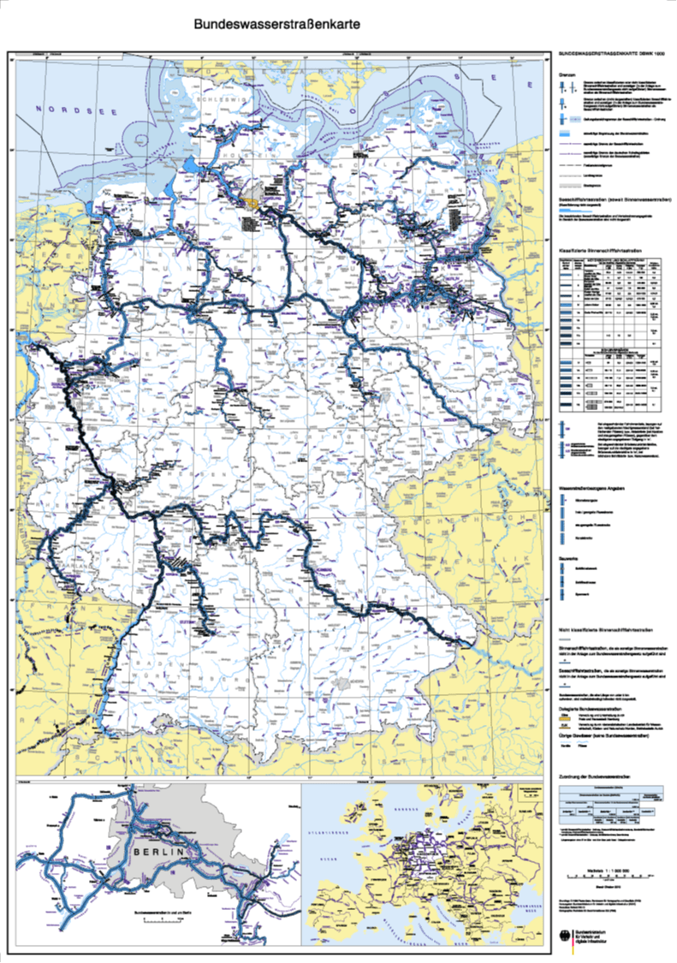
Bundesprogramm „Blaues Band“ in Deutschland
Biotopverbund
Bis zum Jahr 2050 sind die Nebenwasserstraßen und
ökologischen Trittsteine im Kernnetz der Bundeswasserstraßen
leistungsfähiger Bestandteil des länderübergreifenden
Biotopverbundes.
https://www.blaues-band.bund.de/Projektseiten/Blaues_Band/DE/neu_01_Bundesprogramm/bundesprogramm_node.html
[Abrufdatum: 20.10.2021]
Abb.4: Bundeswasserstraßenkarte

Slide 11
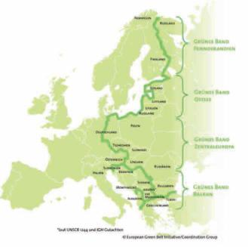
Grünes Band: Vom Todesstreifen zur Lebenslinie
Insgesamt 12.500km langer Korridor
Fast 1.300km in Österreich:
mit „perlenartigem“ Schutzstatus
In Deutschland 1.393km lang (177km²),
2/3 stehen unter Schutz
Abb.5: Grünes Band

Slide 12
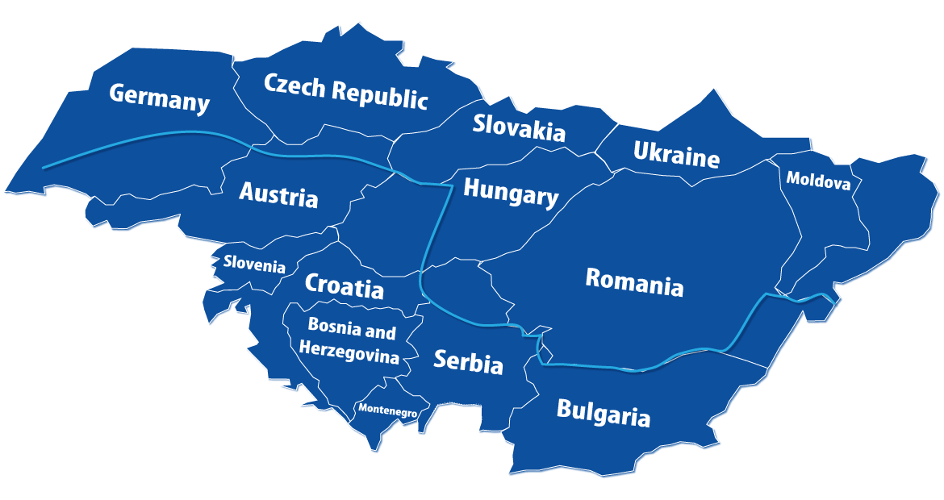
DaRe to Connect (BUND Naturschutz Bayern e.V.)
Elf Regierungs- und Nichtregierungsorganisationen aus acht europäischen Ländern
EU-Donauraumprogramm
„interreg Danube Transnational Programme“
Gefördert durch Europäischen Fonds für regionale Entwicklung (EFRE) und Instrument zur Heranführungshilfe (IPA)
Abb.6, 7: interreg. DaRe to Connect

Slide 13
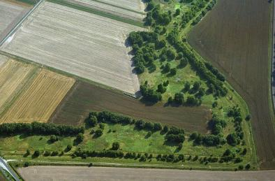
DaRe to Connect: Grenzen trennen. Natur verbindet.
Projekt zur Entwicklung transnationaler ökologischer Korridore am Grünen Band
Ermittlung von geeigneten Korridoren zur Verbindung von Schutzgebieten anhand von Fernerkundungsmethoden
Erarbeitung eines Entwicklungskonzeptes mit konkreten Leitlinien
Abb.8: Grünes Band Thüringen-Hessen

Slide 14
Handbuch Biotopverbund Deutschland (BUND)
Strategien zur Planung, Umsetzung und langfristigen Sicherung, Positivbeispiele
Verbindlichkeit durch Festlegung von Korridoren in Landschafts- und Raumplanung
Erstellung von Fachplänen, die in Gesamtplanung Beachtung finden müssen
Landesplanung → Regionalplanung → Kommunalplanung
Bsp. Regionalplan: Kernräume als Regionale Grünzüge, Grünzäsuren oder Vorranggebiete festlegen → direkter Einfluss auf Bauleitplanung
https://bund-kv-gg.de/service/publikationen/detail/publication/handbuch-biotopverbund-vorschau/ [Abrufdatum: 19.11.2021]

Slide 15
Städtischer Biotopverbund Vorbild: Leipzig (Handbuch Biotopverbund S.87 f.)
Landschaftsplan mit Leitbild „Grünsystem“ als
„Radial-Ring-System“ (Nutzungsfestlegung)
Radial auf Innenstadt zulaufende Grünelemente
(Ziel: Erhaltung und Ergänzung)
Ausgewiesene Grünzüge aus Regionalplan werden mit
innerstädtischen Grünbereichen verknüpft
Planerischen Ziele aus Landschaftsplan müssen in Bauleitplanung Berücksichtigung finden (naturschutzfachliche Entscheidungsgrundlage)
Abb.9: Leitbild Grünsystem

Slide 16
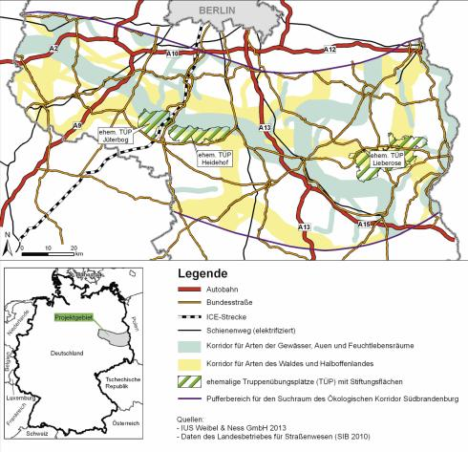
Brandenburg (Handbuch Biotopverbund S.73 f.)
Raumordnungspläne
Sicherung der Kernflächen des Biotopverbundes als Vorrangflächen
Sicherung der Verbindungsflächen als Vorbehaltsgebiete des Naturschutzes
Abb.10: Ökologischer Korridor Südbrandenburg

Slide 17
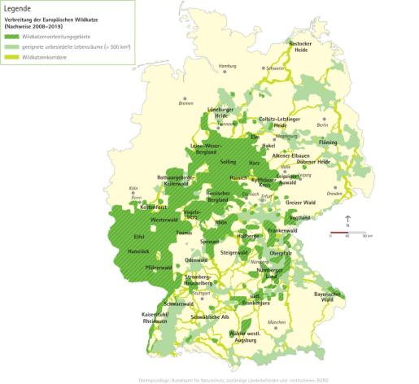
Wildkatzenwegeplan Deutschland (Zsmfg. Handbuch Biotopverbund S.100 ff.)
Vorarbeiten durch BUND e.V.
Die Vision: 20.000 km Wanderwege für die Wildkatze – und sechs Millionen Hektar Wald in Deutschland vernetzen
Ziel: 50m breite Korridore zwischen Waldgebieten
Modell ermöglicht:
- Auswahl von zu verbindenden Kerngebieten,
- Identifikation und Sicherung der Funktion von Verbindungsflächen (Biotopverbundkorridore),
- Hilfestellung bei der Überwindung bestehender und geplanter Verkehrswege (Querungshilfen),
- Zusammenstellung bedeutender Flächen für Kompensations- und Ausgleichsmaßnahmen bei Eingriffen in Natur und Landschaft.
Abb.11: Wildkatzenwegeplan

Slide 18
Wildkatzenwegeplan (Zsmfg. Handbuch Biotopverbund S.100 ff.)
Aufbauend auf umfangreiche Kartierungen
Seit März 2013 Grundlage für die Waldbiotopverbundplanung des Land Hessens
Abb.12: Wildkatzen-Wegeplan Hessen

Slide 19
Waldkorridor mit der Zielart Wildkatze
Abb.13: Gestaltungsvorschlag eines Waldkorridors

Slide 20
Wildkatzenwegeplan (Zsmfg. Handbuch Biotopverbund S.100 ff.)
Bundesweit bis 2018 knapp 60 ha gesichert
über 60 000 Bäume und Büsche gepflanzt
Maßnahmen der Strukturverbesserung in (Wirtschafts-) Wäldern
z. T. freiwillige Kooperationen mit Gemeinden, Privatwaldbesitzern und Forstämtern
im Projekt „Wildkatzensprung“ von 2011 bis 2017 Engagement von über 1.200 Ehrenamtlichen
Abb.14: Heranwachsende Baumsetzlinge auf der Korridorfläche in Thüringen

Slide 21
Stiftung KulturLandschaft Günztal (Handbuch Biotopverbund S.107 ff.)
Günz mit 92 km längstes Bachsystem in Bayern
Projektgebiet von 707 km²: EZG mit darin liegenden Moor- und Auenlandschaften
Aufgaben:
Koordination von Arbeit am Biotopverbund
Durchführung von Umsetzungsprojekten und Maßnahmen
Teil des Arten- und Biotopschutzprogramm (ABSP)
Als wichtiger Entwicklungsbereich für den landesweiten Biotopverbund BayernNetzNatur aufgeführt
Seit 2016 staatlich zertifizierte Betreiber eines Ökokontos
zahlreiche Förderer, darunter die Deutsche Bundesstiftung Umwelt, das Bayerische Umweltministerium, der Bayerische Naturschutzfonds sowie Unternehmen aus der Wirtschaft und private Spender

Slide 22
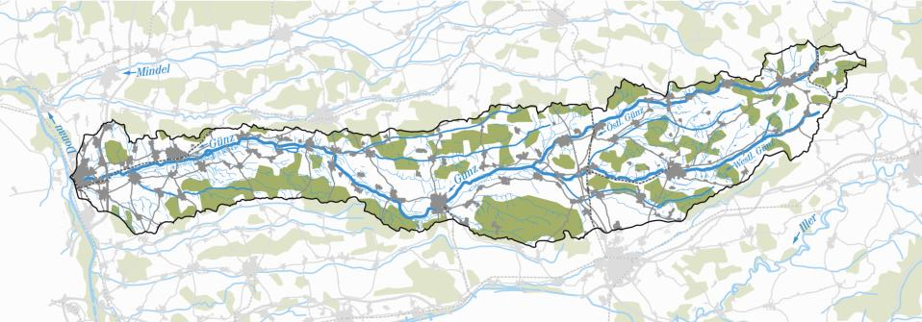
Stiftung KulturLandschaft Günztal
Abb.15: Gebietskarte mit Ortschaften

Slide 23
Seegraben-Renaturierung Rheindürkheim/Ibersheim (Stadtgebiet Worms) (Handbuch Biotopverbund S.146 ff.)
Vereinfachtes Flurbereinigungsverfahren als Grundlage
2000 bis 2004 wurden ca. 33 ha Ackerfläche durch die Stadt Worms erworben
2005 neu als Gewässerrandstreifen ausgewiesen
Insgesamt ca. 50 ha neu geschaffenes Biotopnetz; gesichert, da Stadteigentum
Beteiligte Partner:
Lokale Agenda 21 für Worms, Projektgruppe Gewässerrandstreifen
Landwirtschaft (Bauernverbände Rheindürkheim und Ibersheim)
DLR Rheinhessen-Hunsrück-Nahe (früher Kulturamt Worms)
Naturschutzverbände (NABU, BUND)

Slide 24
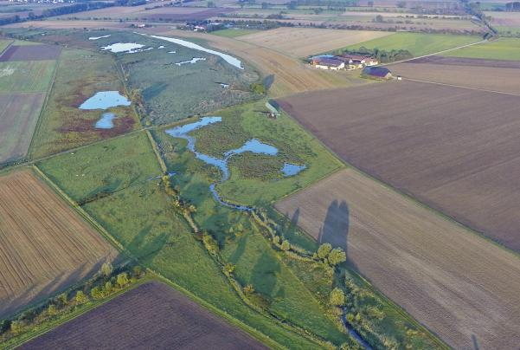
Seegraben-Renaturierung
Abb.16: Seegraben-Renaturierung

Slide 25
Tal der großen Laber, Bayern (Handbuch Biotopverbund S.168 ff.)
Planungsphase vom Bayerischen Landesamt für Umwelt geleitet
Projektgruppe aus Vertretern der unterschiedlichen Fachrichtungen (u.a. Bayerischer Bauernverband, Landwirtschaftsverwaltung, Verwaltung für Ländliche Entwicklung, Naturschutzverwaltung, Wasserwirtschaftsverwaltung, Landschaftspflegeverband, Kommunen)
Erhebung detaillierter Daten zur Gewässersituation, der Pflanzen- und Tierwelt, zur landwirtschaftlichen Nutzung und zur soziökonomischen Situation der Bewirtschafter und Übertragung in GIS
Daraus getrennte Erarbeitung von Entwicklungszielen (Land-, Wasserwirtschaft und Naturschutz) und Darstellung in Karten
Verschneidung der Karten und Darstellung eines „Gemeinsamen Planungskonzeptes“

Slide 26
Tal der großen Laber, Bayern (Handbuch Biotopverbund S.168 ff.)
Umsetzungsstrategie
Beratungsangebot für Landwirt:innen und Grundstückseigentümer:innen
Erwerb von ökologisch sensiblen Flächen (mit Förderung durch Naturschutzfonds)
120 ha durch Wasserwirtschaft erworben und als Uferstreifen zugeteilt
100 ha Wiesenfläche von Kommunen erworben (artenreiches Extensivgrünland)
Neuordnung der Eigentumsverhältnisse (ökolog. orientiertes Flurneuordnungsverfahren)
3 Flurneuordnungsverfahren auf über 1000 ha
Interdisziplinär besetzte Projektgruppe
Als Abschlussmaßnahme Radweg mit informativen Stationen

Slide 27
Tal der großen Laber, Bayern (Handbuch Biotopverbund S.168 ff.)
Finanzierung
Wasserwirtschaftsamt
Höhere Naturschutzbehörde
Ämter für Ländliche Entwicklung
Gemeinden im Projektgebiet
Bayerischer Naturschutzfonds

Slide 28
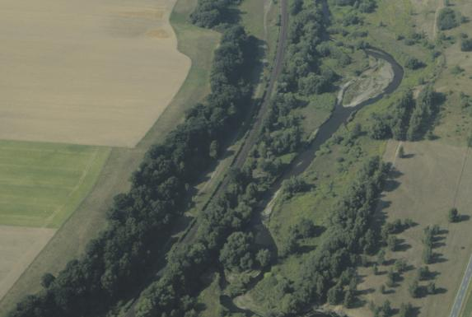
Tal der großen Laber, Bayern
Abb.17: Entwicklung naturnaher Uferstreifen

Slide 29
Gewässerrandstreifenprojekt Spreewald (Handbuch Biotopverbund S.184 ff.)
Naturschutzgroßprojekt des Bundes mit Ziel der Reaktivierung einmaliger Gewässerstrecken für die heimische Tier- und Pflanzenwelt und Aufwertung von Lebensräumen für Wasserbewohner
1998 Gründung „Zweckverband Gewässerrandstreifenprojekt Spreewald“
In erster Förderphase (2001-2003) Erstellung eines Pflege- und Entwicklungsplans für Region
Planung durch Moderationsverfahren begleitet mit mehr als 1600 Teilnehmenden (Aufgreifen von Nutzungskonflikten, Erörterung verschiedener Interessen)

Slide 30
Gewässerrandstreifenprojekt Spreewald (Handbuch Biotopverbund S.184 ff.)
2004 bis 2014 Umsetzung der erarbeiteten Maßnahmen (v.a. wasserbaulicher Art)
Im Zentrum standen biotopersteinrichtende Maßnahmen, Flächenerwerb, Ausgleichszahlungen für Nutzungseinschränkungen sowie Öffentlichkeitsarbeit und Evaluation
515 ha durch Zweckverband erworben, 65 ha Wald und Sukzessionsfläche gepachtet
Für 20 ha Grünland Extensivierungsverträge mit Landwirt:innen und Ausgleichszahlungen für erwartenden geringeren Ertrag
Insgesamt 36 km Fließgewässer revitalisiert

Slide 31
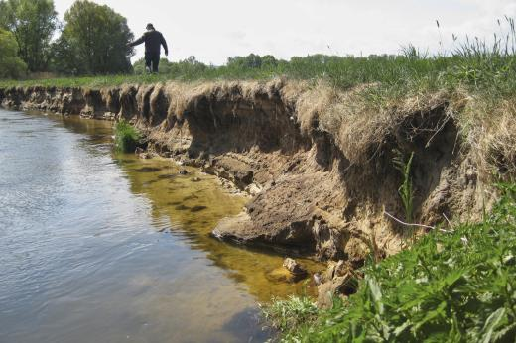
Gewässerrandstreifenprojekt Spreewald (Handbuch Biotopverbund S.184 ff.)
Abb.18: Freie Ufer schaffen neue Lebensräume

Slide 32
Gewässerrandstreifenprojekt Spreewald (Handbuch Biotopverbund S.184 ff.)
Finanzierung
72,5 % der Kosten von Bund übernommen (12 Mio. €)
20,5 % Land Brandenburg
7 % von Zwecksverbandmitgliedern übernommen
Folgekosten werden anteilig durch alle ehemaligen Zwecksverbandmitglieder getragen
Evaluation
Insgesamt positives Bild nach Kontrolle durch unabhängiges Planungsbüro und Befragung von betroffenen Landwirt:innen, Fischer:innen, Naturschützer:innen, …

Slide 33
Umsetzungskonzept Steiermark: Biotopverbund Renaturieren - Lebensräume vernetzen
Naturschutzgebiete durch Naturstraßen verbinden

Slide 34
Zukunftsvision Steiermark
Wo möglich im HQ 30 Bereich von Gewässer
Mindestens jedoch entlang aller Gewässer (auch Rinnsale) renaturierte Uferbereiche (vorrangig Uferbegleitvegetation, Strauchschicht, extensive Wiesen, das macht rund 8% der steirischen Landesfläche aus)
*gemessen ab Böschungsoberkante des Gewässers bzw. HQ 1 Wasseranschlaglinie
Außerhalb von Gewässern flächendeckend 10% als zusammenhängende Pfade sichern (Hecken, Wälder, Gehölzgruppen, extensive Wiesenstreifen, Amphibientümpel, Käferburgen, Reptilientrockensteinhaufen)
terrestrischer Biotopverbund in Verbindung mit Uferbegleitstreifen, in Summe
18% der steiermärkischen Landesfläche.
 | Mindestbreite links- und rechtsufrig*
In Siedlungen | 10 m
Im Freiland | 20 m
In Schutzgebieten | 30 m

Slide 35
Gewässernetz Steiermark
Abb.19: Gis Stmk. Gewässernetz
Gesamtlänge ca. 30 000km

Slide 36
Zukunftsvision Steiermark
Kurzbegründung für Engagement:
Durch ein fehlendes Biotopverbundsystem kommt es zu einer Verinselung von sämtlichen natürlichen Lebensräumen (nicht nur von Schutzgebieten). Diese Inseln verarmen durch mangelnden genetischen Austausch. Diese Verschlechterung muss auch aufgrund von EU-Vorgaben (FFH RL, VS RL, Wasserrahmen RL, …) gestoppt werden. Eine Verbesserung durch Verbindlichmachung von „Naturstraßen“ für zahlreiche Lebewesen und Lebensräume ist Gebot der Stunde!

Slide 37
Zukunftsvision Steiermark
Hintergrund:
Aufgrund des gravierenden Naturraum- und Biodiversitätsverlustes und dem damit einhergehenden Artenverlust, gilt es endlich ein zusammenhängendes Biotopverbundsystem flächendeckend verbindlich einzurichten.
Wir, der Naturschutzbund Steiermark, verfolgen seit Jahren das strategische Ziel, Trittsteinbiotope durch Ankauf zu sichern und fordern gleichzeitig die verbindliche Renaturierung des Biotopverbundsystems - Beginnend entlang unserer Gewässer sollen, wo möglich, im HQ 30 Bereich von Gewässern, jedoch mindestens links-und rechtsufrig 10 m ab Böschungsoberkante im Siedlungsgebiet, 20 m im Freiland und 30 m links- und rechtsufrig in Schutzgebieten Uferbereiche renaturiert werden. Uferbegleitgehölz/Auwald, Strauchschicht und Wiesenbereiche sollen dort Vorrang haben, auf rund 8 % der Steiermark. Zur Verdichtung außerhalb von Gewässern, sollen mindestens 10% sämtlicher Flächen als verbindliche, zusammenhängende Pfade (ideale in Form von Hecken, Wäldern, extensiven Wiesenstreifen, Gehölzgruppen, Amphibientümpeln, Käferburgen, Reptilientrockensteinhaufen, … eingerichtet werden. Diese rund 18 % der steirischen Flächen müssen dauerhaft für Tiere und Pflanzen als Lebensraum wirksam sein. Wenn beispielsweise ein Waldtier von einem Wald zum anderen Wald wechseln will, so muss sich dazwischen ein Biotopverbundsystemelement befinden, das in seinem Inneren eine möglichst dem Wald ähnliche Umwelt bietet: Wenig Licht, hohe Luftfeuchtigkeit, geringe Windgeschwindigkeit, gute Deckung, niedrige Temperaturen, …

Slide 38
Zukunftsvision Steiermark
Grobe Berechnung:
Gesamtlänge Gewässernetz Steiermark x durchschnittlicher geschützter Gewässerrand = gesicherter Biotopverbund
30 000km x 0,04km = 1 200 km² (entspricht fast 3 x der Fläche Wiens),
entspricht rund 8% der steirischen Landesfläche
„Aus naturschutzfachlicher Sicht sollte der Gewässerrandstreifen insgesamt in der zehnfachen Breite des jeweiligen Fließgewässers entstehen, um eine ausreichend hohe Funktionalität zu gewährleisten.“

Slide 39
Zukunftsvision Steiermark
Nächste Schritte - rechtlich/Gesetzesnovellen:
Formal: Umweltinformationsgesetz-Anfrage zum Umsetzungsstand kohärentes Netzwerk Natura 2000
Das Biotopverbundsystem muss öffentliches Naturschutzgut analog zum öffentlichen Wassergut werden. Die Verwaltung kann analog dem öffentlichen Wassergut erfolgen
Bundesgesetz über die Rechtspersönlichkeit der Lebewesen, also der Arten unserer Ökosysteme
Änderung der Bundesverfassung
Bundesgrundsatzgesetz über die Rechtspersönlichkeit der Lebewesen, also Arten unserer Ökosysteme
- Anregung auf Verbindlichmachung der Biotopverbundflächen im Naturschutzgesetz, in der Raumordnung, im Wasserrechtsgesetz (Auenstrategie u.a.) - entlang sämtlicher Gewässer (HQ30, aber mindestens 10, 20 oder 30 m links- und rechtsufrig) als Rückgrat – bei durchschnittlich 20 m rechts- und linksufrig rund 8 % der Landesfläche. Das terrestrische Biotopverbundnetz erfordert zusätzlich anschließend zum Gewässer 10 % der Landesflächen. Diese 18 % umfassen die neu zu schaffenden bzw. bestehenden Verbundflächen, um die bestehenden Schutzgebiete zu verbinden.

Slide 40
Zukunftsvision Steiermark
Die für den Biotopverbund im Waldbereich benötigten Flächen müssen Wald (Standortgerechter Mischwald mit strukturierter Altersabstufung bestenfalls im Typus Mosaikzyklus) im ökologischen Sinn sein, keinesfalls jedoch Forst (Standorttauglicher Altersklassenbestand mit nur wenigen Arten)
Antrag auf Einrichtung eines Budgettopfes für sofortige mögliche Ankäufe - z.B. Freikauf von Biberburgen, Ankauf von Flächen, „Naturfreikauf“
Renaturierungspotential der Agrarabezirksbehörden im Zusammenlegungs-Verfahren nutzen: In sämtlichen Z-Verfahren Gewässer mit Biotopverbundstreifen (10, 20, 30 m) verbindlich als geschützte Landschaftsteile fixieren und anschließend zum Gewässer weitere zusammenhängende Heckenanlagen usw. auf mindestens 10% sämtlicher Flächen für optimalen Biotopverbund als geschützte Landschaftsteile einrichten!
Renaturierungsverfahren auf der Grundlage von Zusammenlegungs- bzw.- Flurbereinigungsverfahren
Versiegelungsvoraussetzung bei Neuerrichtungen (derzeit rund 10 ha pro Tag in Österreich): Jede „unbedingt notwendige“ neue Versiegelung von Flächen muss mindestens 1:1 ausgeglichen werden

Slide 41
Zukunftsvision Steiermark
Ziel des Engagements/der Rechtsmittel:
Der Biodiversitäts- bzw. Artenverlust-Trend ist gestoppt eine Trendumkehr initiiert - wir sind eine von rund 8,4 Millionen Arten auf dieser Erde mit einem Lebensrecht!
Sicherstellen, dass ordnungsgemäß das Verschlechterungsverbot und Verbesserungsgebot für Lebewesen und deren Lebensräume umgesetzt wird - Eigenrechtsfähigkeit von allen Lebewesen eingerichtet
Funktionierendes, intaktes Biotopverbundsystem umgesetzt
Der Mangel an zusammenhängenden Lebensräumen (fehlender Biotopverbund) stellt eine gravierende Beeinträchtigung unseres Naturraumes und damit unserer basalen Lebensbedingungen dar und erlangt daher übergeordnetes öffentliches Interesse!
Stärken der Position des Naturschutzes in Verwaltungsverfahren
Stärken des Netzwerkes für Naturschutz

Slide 42
Zukunftsvision Steiermark
Haben wir realistische Chancen auf einen Erfolg unserer Initiative (was spricht für/wider):
Dafür spricht, dass aktuell Biodiversitäts-/Naturschutz als zentrale Aufgabe in allen Bereichen anerkannt wird. Biodiversitätsverlust/Denaturierung, in erster Linie durch Verinselung und Zerstörung von Lebensräumen, ist neben dem Klimawandel die zentrale Herausforderung - das muss noch stärker in das öffentliche Bewusstsein eindringen, daher ist vorbereitend eine intensive und kostenintensive Öffentlichkeitsarbeit notwendig.
Andere Interessengemeinschaften wie die Land- und Forstwirtschaft, Wirtschaftskammer, Industriellenvereinigung und weitere müssen erst überzeugt werden.

Slide 43
Zukunftsvision Steiermark
Was passiert, wenn wir nichts tun?
Verschlechterungstrend geht weiter
Weitere Frustration bei allen Beteiligten. Naturschutz, Raumordnung, Wasserwirtschaft, Landwirtschaft usw. verlieren Reputation
Gesichtsverlust/Vertrauenseinbußen/Verlust der Volksnähe der Politiker:innen
Nichtumsetzung der Vernetzung und Renaturierung von Lebensräumen hat katastrophale Wirkung auf die Biodiversität
Imageverlust von Naturschutz

Slide 44
Zukunftsvision Steiermark
Was ist die Relevanz aus Naturschutzsicht?
Artenverlust eindämmen, eventuell sogar stoppen sowie Arten und Lebensräumen wieder Raum geben
Landschaft als Lebensraum von Pflanzen, Pilze, Tieren und Menschen wieder in Funktion bringen
Landschaft als lebensspendendes Element unmittelbar erlebbar machen
Abkehr vom stupiden Nutzungsgedanken und von pekuniärer Beurteilung der Natur
Natur als lebensbedingende Funktionseinheit statt verbrauchbares Material erkennen
Unser Überleben und das der mitbewohnenden Arten – Leben lassen und leben

Slide 45
Zukunftsvision Steiermark
Was ist die Relevanz aus Wasserschutzsicht?
Grundwasser ist Trinkwasser - durch Schaffung von Naturräumen kommt es zu einer Entlastung unserer Grundwasserkörper: weniger Einträge von schädlichen Stoffen, bzw. Erholung des Wasserkörpers
Wasserrückhalt im Einzugsgebiet entschärft Hochwasserereignisse
Oberflächengewässer können sich wieder ausbreiten - Mehr Raum für Gewässer stärkt das Selbstreinigungsvermögen unserer Gewässer
Sohleintiefungstendenzen werden durch Renaturierung gestoppt
Wasserlebensräume werden wieder erlebbar
Auenstrategie wird umsetzbar
Umsetzung der Wasserrahmenrichtlinie – Guter Zustand!

Slide 46
Zukunftsvision Steiermark
Welche rechtlichen Schritte wären in weiterer Folge zu setzen:
Gesetzliche Verbindlichmachung der Biotopverbundflächen
Anpassung des Naturschutzgesetzes
Anpassung des Raumordnungsgesetzes
Einrichtung eines dotierten Renaturierungsauffangfonds zur rechtzeitigen Sicherung des Flächenbedarfs, um landwirtschaftliche Tauschflächen anbieten zu können.

Slide 47
Zukunftsvision Steiermark
Wer hat noch Interesse? Haben wir Partner:innen die uns unterstützen können?
Naturschutz Behörde und Politik
Biolarge
Österreichische Naturschutzjugend
Apodemus
Ökoteam
Zahlreiche Umwelt-NGO‘s
Gemeinden – zuerst Naturparkgemeinden
Naturschutzakademie
Berg- und Naturwacht
Umweltanwaltschaft
Jägerschaft
Biberbeauftragte des Landes

Slide 48
Zukunftsvision Steiermark
Dauer / Timing:
Bestehende Schutzgebiete, Naturschutzbund Biotope, Biolarge Biotope, ÖNJ Biotope usw. sind als Rückgrat des Biotopverbundsystems vorhanden und können ab sofort kommuniziert werden. Ein Aufruf zur Verbindung und somit Zusammenführung dieser zerstreuten Flächen dauert je nach Engagement und Finanzkraft der Beteiligten Jahre bis Jahrzehnte. Dies ist maßgeblich abhängig von der Kooperation der Partner:innen und dem „politischen Willen“.
EU Biodiversitätsstrategie 2030 vom 20.5.2020, COM (2020) 380 final: 30% Landflächenschutz bis 2030+ Verpflichtung zur Schaffung von ökologischen Korridoren

Slide 49
Zukunftsvision Steiermark
Kostenschätzung:
Variante A: Durch hoheitlichen Naturschutz - „Vorrangiger Naturschutz“ Verbindlichmachung:
Vorerst: Außer-Nutzungsstellung der Biotopverbundflächen
Personalaufwand bei Gesetzesanpassung
Personalaufwand Planerstellung im digitalen Atlas GIS Steiermark
Personalaufwand Vermarkung
Personalaufwand Kontrolle und Durchsetzung
Kompensationszahlungen für Ertragsverluste

Slide 50
Zukunftsvision Steiermark
Kostenschätzung:
Variante B: Biotopsicherung durch Kauf und Schenkung von Biotopen/ Grundstücken:
Personalaufwand für Öffentlichkeitsarbeit, Kaufanbahnung, Gestaltung und Verwaltung;
Kaufpreis 18 % der Landesfläche Steiermark (2950 km²) bei durchschnittlichem m²-Ablösepreis von 4€ ergibt rund 11,8 Milliarden €;
Vermessungskosten; Notariatskosten/Grundbuchkosten (Bei Zusammenlegungsverfahren durch die Agrarbezirksbehörde sind die Kosten stark verringert)

Slide 51
Zukunftsvision Steiermark
So viel kostet ein METER Autobahn: 137500,-. Quelle: Asfinag: https://www.wienerzeitung.at/nachrichten/politik/oesterreich/523651_137.500-Euro-pro-Meter-Autobahn.html
Ein Kilometer Autobahn kostet also 137,5 Millionen Euro.
Für 10 Milliarden Euro bekommt man gerade einmal 73 Kilometer Autobahn.
Damit kommt man gerade mal von Graz nach Marburg, und nicht einmal ganz von Bruck an der Mur nach Wildon. In dieser Größenordnung liegt der Biotopverbund Steiermark.
Variante C: Mischform aus Variante A und B

Slide 52
Zukunftsvision Steiermark
Integration verschiedener, unabhängiger Module:
Modul A: Konkret: Erstellen einer Landkarte mit den Ortschaften und dem Straßennetz (für die Menschen) und dem Biotopverbundnetz (Biotope, Gewässernetz + restliches Biotopverbundnetz) für die Natur. Durch Darstellung des visionären Leitbildes Biotopverbund auf Luftbildern für die Gemeinden der Steiermark soll das Biotopverbundnetz visualisiert werden (vgl. Abb.). Anhand der Pläne soll mit dem Ankauf begonnen werden – operative Umsetzung. Diese Naturraumsicherung kann durch den Naturschutzbund Steiermark, der seit vielen Jahren daran arbeitet, weitergeführt werden. Dazu soll ein „Biotopverbundankauftopf“ eingerichtet werden, auf den einfach und schnell für den Ankauf sämtlicher, auch Tauschflächen, zurückgegriffen werden kann.

Slide 53
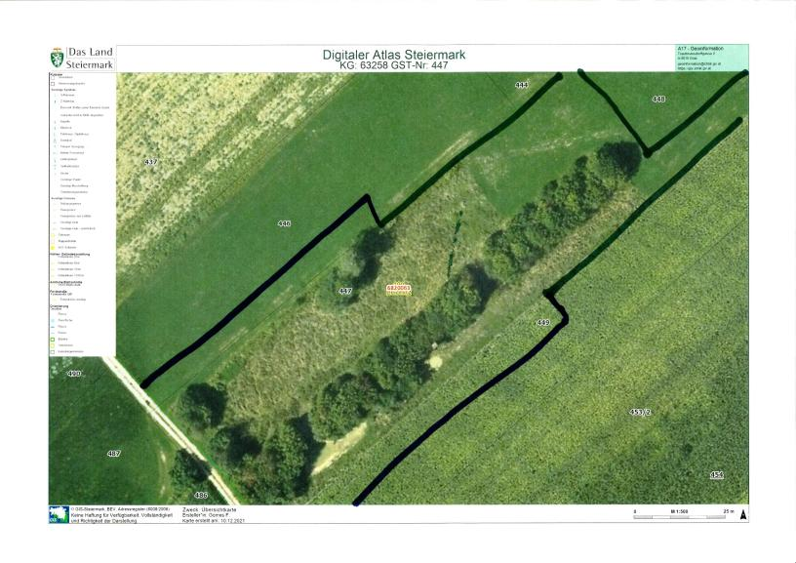

Slide 54
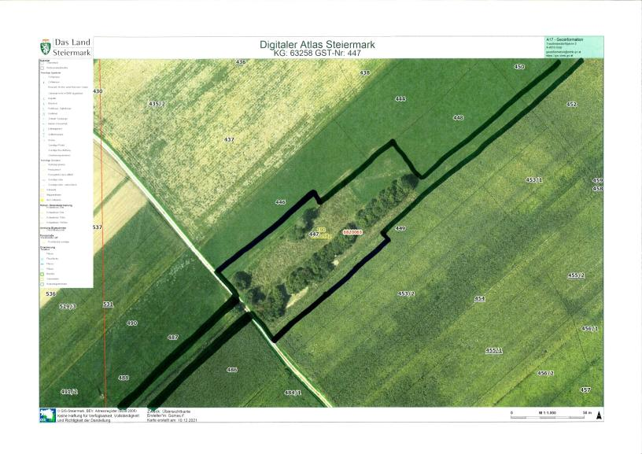

Slide 55
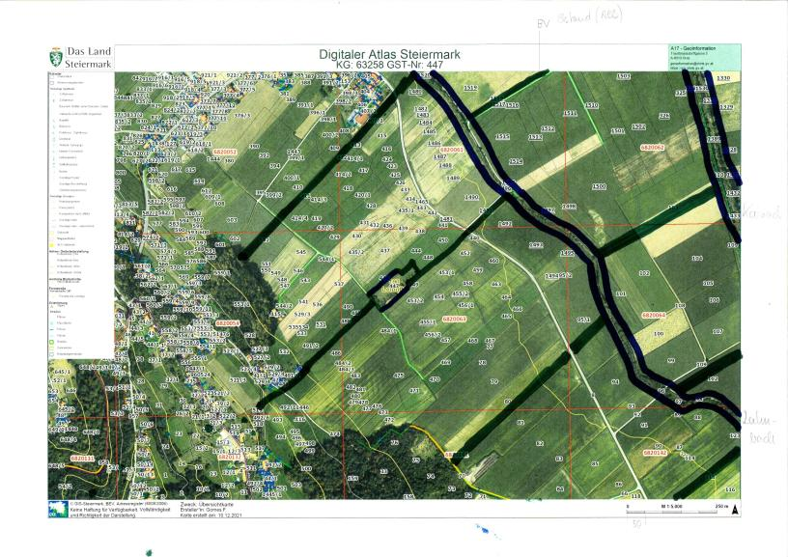

Slide 56
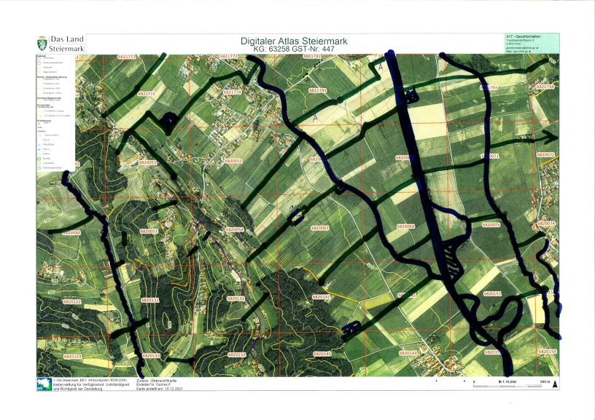

Slide 57
Zukunftsvision Steiermark
Integration verschiedener, unabhängiger Module:
Modul B: Wildkatzennetzwerk Österreich einbinden
konkret: Wildkatze als Symboltier für Biotobverbund á la BUND Deutschland
Modul C: Gemeinden setzen nach naturschutzfachlichen Kriterien im Flächenwidmungsplan vorrangige Biotopverbundflächen fest
„Naturschutz überall“
Modul D: Zusammenlegungsverfahren im öffentlichen Interesse zur Umsetzung des landesweiten Biotopverbundes und der zu verbindenden Biotope sowie zur Umsetzung der Wasserrahmenrichtlinie einsetzen

Slide 58
Zukunftsvision Steiermark
Integration verschiedener, unabhängiger Module:
Modul E: Biotopverbundabgabe bei Umwidmung auf Bauland, Industrie, also auf „höherwertige“ Nutzungen
Modul F: Biberbeauftragte des Landes bindet sämtliche Biberdämme durch Flächenankauf/hoheitlichen Naturschutz ins Biotopnetz ein
Modul G: Einbindung des gemeinsamen Haselmausprojektes mit Apodemus, bei dem auf ausgewählten Naturschutzbundflächen Schutz- und Förderungskonzepte (auch hier sind Hecken ein großes Thema) ausgearbeitet werden.

Slide 59
Zukunftsvision Steiermark
Integration verschiedener, unabhängiger Module:
Modul H: Gehölzpflege über Private durch Holznutzung mit Abstockung, nach Vorgabe des Naturschutzbeauftragten – Personalaufstockung bei Naturschutzbeauftragten/“Naturschutzmeister*innen“ (Baubezirksleitung oder Referat Naturschutz)
Modul I: 2-malige Mahd und Abtransport der Wildkrautstreifen durch Landwirte über ÖPUL

Slide 60
Vielen Dank für Ihr Interesse!

Slide 61
Literaturnachweise
Altena et al. (2018): Handbuch Biotopverbund Deutschland. Vom Konzept bis zur Umsetzung einer Grünen Infrastruktur. Hrsg.: BUND Naturschutz in Bayern e.V.
BUND Hessen (o.J.): Wanderwege für die Wildkatze. Wildkatzenwegeplan in Deutschland. Online verfügbar unter: https://www.bund-hessen.de/wildkatze/rettungsnetz/wildkatzenwege/ [Abrufdatum: 19.11.2021]
Bundesinstitut für Bau-, Stadt- und Raumforschung (BBSR) im Bundesamt für Bauwesen und Raumordnung (2019): DaRe to Connect: Grenzüberschreitende Vernetzung ökologischer Schutzgebiete im Donauraum. Online verfügbar unter: www.interreg-danube.eu/approved-projects/d2c [Abrufdatum: 15.11.2021]
Bundesministerium der Justiz und für Verbraucherschutz (2018): Gesetz über Naturschutz und Landschaftspflege (Bundesnaturschutzgesetz – BNatSchG). §21 Biotopverbund, Biotopvernetzung. Online verfügbar unter: https://www.gesetze-im-internet.de/bnatschg_2009/__21.html [Abrufdatum: 20.10.2021]
Bundesministerium für Verkehr und digitale Infrastruktur ǀ Bundesministerium für Umwelt, Naturschutz, Bau und Reaktorsicherheit (o. J.): Das Bundesprogramm. Gemeinsame Initiative für Deutschlands Flüsse und Auen. Online verfügbar unter: https://www.blaues-band.bund.de/Projektseiten/Blaues_Band/DE/neu_01_Bundesprogramm/bundesprogramm_node.html [Abrufdatum: 20.10.2021]
bund-naturschutz.de (o.J.): Transnationales Projekt “Dare to Connect“. Online verfügbar unter: https://www.bund-naturschutz.de/natur-und-landschaft/gruenes-band/interreg-projekt-dare-to-connect [Abrufdatum: 15.11.2021]
Dejure.org (o. J.): Bundesnaturschutzgesetz. Online verfügbar unter: https://dejure.org/gesetze/BNatSchG/33.html [Abrufdatum: 20.10.2021]
EUR-lex (o.J.): Richtlinie 92/43/EWG des Rates vom 21. Mai 1992 zur Erhaltung der natürlichen Lebensräume sowie der wildlebenden Tiere und Pflanzen. Online verfügbar unter: https://eur-lex.europa.eu/legal-content/DE/TXT/HTML/?uri=CELEX:31992L0043&from=FR [Abrufdatum: 25.10.2021]
Gesamte Rechtsvorschrift für Steiermärkisches Naturschutzgesetz 2017 – StNSchG 2017, Fassung vom 25.03.2020 [Abrufdatum: 20.10.2021]
Land Steiermark (o. J.): Oberflächengewässer. Schutz und Kontrolle in der Steiermark. Online verfügbar unter: https://www.umwelt.steiermark.at/cms/ziel/602965/DE/ [Abrufdatum: 19.11.2021]
Naturschutzbund Österreich (o.J.): Grünes Band – European Green Belt. Online verfügbar unter: https://naturschutzbund.at/gruenes-band-european-green-belt.html [Abrufdatum: 20.10.2021]
Sachsen.de (2021): Sächsisches Naturschutzgesetz. §21a Biotopvernetzung. Online verfügbar unter: https://www.revosax.sachsen.de/vorschrift/12836-Saechsisches-Naturschutzgesetz#p21a [Abrufdatum:20.10.2021]
Umweltbundesamt et al. (2014): Biodiversitäts-Strategie Österreich 2020+. Vielfalt erhalten – Lebensqualität und Wohlstand für uns und zukünftige Generationen sichern! Herausgeber: Bundesministerium für Forst- und Landwirtschaft, Umwelt- und Wasserwirtschaft. Wien. Onlineverfügbar unter: https://www.bmk.gv.at/dam/jcr:f634d5ea-ec43-4724-bded-42ba936d6c56/Biodiversitaetsstrategie2020.pdf [Abrufdatum: 20.10.2021]

Slide 62
Abbildungen
Logo: Naturschutzbund Steiermark
Abb.1: https://pixabay.com/de/vectors/europa-europ%c3%a4ischen-union-flagge-155191/
Abb.2:https://pixabay.com/de/photos/br%c3%bccke-chmarossky-viadukt-eisenbahn-6545817/
Abb.3:https://www.researchgate.net/profile/Heinrich-Reck/publication/331546583_Green_Bridges_Wildlife_Tunnels_and_Fauna_Culverts_The_Biodiversity_Approach_Grunbrucken_Faunatunnel_und_Tierdurchlasse_-_Anforderungen_an_Querungshilfen/links/5c7f8d05299bf1268d3d3d3e/Green-Bridges-Wildlife-Tunnels-and-Fauna-Culverts-The-Biodiversity-Approach-Gruenbruecken-Faunatunnel-und-Tierdurchlaesse-Anforderungen-an-Querungshilfen.pdf
Abb.4: https://www.gdws.wsv.bund.de/DE/service/karten/01_karten/karten-node.html
Abb.5:https://www.google.com/url?sa=t&rct=j&q=&esrc=s&source=web&cd=&ved=2ahUKEwjMhPrC7djzAhU4hf0HHQnVDywQFnoECBcQAQ&url=https%3A%2F%2Fwww.zobodat.at%2Fpdf%2FNaturschutz-Bunt_2019_2_0005-0006.pdf&usg=AOvVaw3ttJSuujmdHxUqi1gBBex5
Abb.6, 7: http://www.interreg-danube.eu/approved-projects/d2c
Abb.8: https://www.bund-naturschutz.de/natur-und-landschaft/gruenes-band/interreg-projekt-dare-to-connect
Abb.9: https://bund-kv-gg.de/service/publikationen/detail/publication/handbuch-biotopverbund-vorschau/
Abb.10: https://bund-kv-gg.de/service/publikationen/detail/publication/handbuch-biotopverbund-vorschau/
Abb.11: https://www.bund-hessen.de/wildkatze/rettungsnetz/wildkatzenwege/
Abb.12: https://www.bund-hessen.de/wildkatze/rettungsnetz/wildkatzenwege/
Abb.13: https://bund-kv-gg.de/service/publikationen/detail/publication/handbuch-biotopverbund-vorschau/
Abb. 14: https://bund-kv-gg.de/service/publikationen/detail/publication/handbuch-biotopverbund-vorschau/
Abb.15: https://bund-kv-gg.de/service/publikationen/detail/publication/handbuch-biotopverbund-vorschau/
Abb.16: https://bund-kv-gg.de/service/publikationen/detail/publication/handbuch-biotopverbund-vorschau/
Abb.17: https://bund-kv-gg.de/service/publikationen/detail/publication/handbuch-biotopverbund-vorschau/
Abb.18: https://bund-kv-gg.de/service/publikationen/detail/publication/handbuch-biotopverbund-vorschau/
Abb.19: https://gis.stmk.gv.at/wgportal/atlasmobile/map/Gew%C3%A4sser%20-%20Wasserinformation/Gew%C3%A4sser

